Slide 1

HARI 14 DARI 15 · PROYEK AKHIR
Proyek Akhir
Development
Membangun aplikasi lengkap dari nol — semua ilmu bersatu
Modul Ajar · Pelatihan Web Programmer Dasar

Slide 2

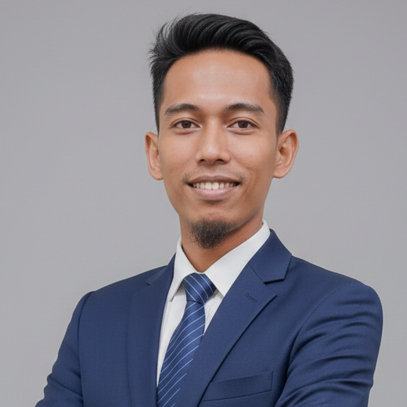




INSTRUKTUR
PENDIDIKAN
S1 Pendidikan Teknik Informatika dan Komputer
Universitas Negeri Makassar
PENGALAMAN
Founder & Director PT Magau Jaya Digital — membangun beragam produk digital & SaaS
CTO PT LPK Mentorbox Indonesia
Full-stack developer (Laravel, Next.js, PostgreSQL)
Praktisi sertifikasi profesi BNSP
Nasrullah
Founder & Director
PT Magau Jaya Digital
CTO
PT LPK Mentorbox Indonesia
SERTIFIKAT
Asesor Kompetensi — BNSP
Metodologi Pelatihan Lv 4 — BNSP
ToT Junior Web Developer — BPPSDMP Makassar
nasrullah.id
github.com/nasrullahid

Slide 3





ALUR HARI INI
Hari membangun: lima fase
Perencanaan & setup proyek
08.00–10.00
1
Fondasi: database, model, auth
10.15–12.00
2
Membangun CRUD utama
13.00–15.00
3
Fitur lanjutan & mentoring
15.15–16.30
4
Checkpoint & rencana finalisasi
16.30–17.00
5

Slide 4



TARGET HARI INI
Di akhir hari, kamu punya…
Rencana proyek
Proyek Laravel siap
Database berelasi
fitur & skema database
setup + Git + auth
migration & model
CRUD utama berfungsi
Halaman terproteksi
Minimal 1 fitur lanjutan
tambah/tampil/edit/hapus
hanya user login
search/upload/pagination

Slide 5
FASE 1
Perencanaan & Setup
Menentukan apa yang dibangun sebelum menulis kode

Slide 6
BEKALMU
13 hari, satu kotak peralatan lengkap
FRONT-END
Hari 1–3
BACKEND
Hari 4–6
HTML · CSS · JavaScript
PHP · OOP · Database SQL
LARAVEL INTI
Hari 7–9
FITUR APLIKASI
Hari 10–13
MVC · Blade · Controller · Eloquent
CRUD · Auth · Relasi · API
Semua ini kini menjadi milikmu. Hari ini saatnya menggabungkannya jadi satu aplikasi utuh.

Slide 7

FASE 1 · PILIH
Ide proyek (pilih satu)
Manajemen Inventaris / Stok Barang
Perpustakaan (buku · anggota · peminjaman)
Katalog Produk / Toko Online sederhana
Manajemen Data Siswa / Sekolah
Aplikasi Keuangan (pemasukan · pengeluaran)
Manajemen Tugas / Proyek tim
Boleh juga ide sendiri — syaratnya: punya minimal 2 tabel berelasi & operasi CRUD yang jelas.

Slide 8
FASE 1 · RANCANG
Rancang sebelum koding
1. Daftar fitur
2. Skema database (ERD)
Siapa penggunanya? (admin/user)
Data apa yang dikelola?
Aksi CRUD apa saja?
Fitur lanjutan yang diinginkan?
Tabel apa saja & kolomnya
Primary key tiap tabel
Relasi antar tabel (foreign key)
Gambar sederhana di kertas dulu!

Slide 9
FASE 2
Fondasi Proyek
Urutan membangun yang benar menghemat banyak waktu

Slide 10
PETA MEMBANGUN
Urutan membangun (roadmap)
1
Setup proyek Laravel + git init
2
Pasang autentikasi (Breeze)
3
Buat migration: tabel + relasi (foreign key)
4
Buat Model + relasi + seeder
5
Bangun CRUD utama (resource controller + Blade)
6
Tambah relasi di tampilan + validasi
7
Fitur lanjutan: search / upload / pagination

Slide 11
FASE 2 · CHECKLIST
Fondasi: setup, auth, database
composer create-project + git init + commit awal
php artisan breeze:install → register/login jalan
Rancang migration semua tabel (dengan foreign key)
php artisan migrate — cek tabel di phpMyAdmin
Buat Model tiap tabel + definisikan relasi
Buat seeder untuk data awal (opsional tapi disarankan)

Slide 12
FASE 3
Membangun CRUD Utama
Jantung aplikasi — tambah, tampil, edit, hapus

Slide 13
FASE 3 · CHECKLIST
CRUD utama (rujuk Hari 8 & 10)
Route::resource + resource controller
Layout master + navbar (@extends, @include)
index: daftar data dalam tabel
create/store: form tambah + @csrf + simpan
edit/update: form edit + @method('PUT')
destroy: hapus + konfirmasi + flash message

Slide 14
FASE 4
Fitur Lanjutan & Mentoring
Menyempurnakan aplikasi & meminta bantuan

Slide 15
FASE 4 · CHECKLIST
Proteksi & fitur lanjutan
Proteksi kelola data dengan middleware auth
Tampilkan data relasi (nama kategori, dsb) pakai with()
Validasi input di semua form
Pilih minimal 1: pencarian / upload gambar / pagination
Rapikan tampilan dengan CSS (layout konsisten)
Commit berkala ke Git (jangan lupa!)

Slide 16
PENILAIAN
Rubrik proyek (target presentasi)
Aplikasi berjalan tanpa error
20%
CRUD lengkap & berfungsi
25%
Autentikasi & proteksi halaman
15%
Min. 2 tabel berelasi + validasi
15%
Min. 1 fitur lanjutan
10%
Tampilan rapi & konsisten
10%
Git + presentasi jelas
5%

Slide 17


FASE 4 · TIPS
Cara mengatasi kebuntuan
Baca pesan error
Uji sepotong-sepotong
Laravel menampilkan baris & sebab error dengan jelas — baca dari atas.
Jangan tulis banyak lalu jalankan. Uji tiap fitur kecil segera.
Commit saat berhasil
Tanya dengan konteks
Setiap fitur jalan, commit. Mudah kembali bila rusak.
Sampaikan: mau apa, kode-nya, error-nya. Jangan hanya 'error'.

Slide 18


FASE 5 · CHECKPOINT
Sebelum pulang
Pastikan hari ini tercapai
Proyek berjalan di localhost tanpa error fatal
CRUD utama sudah berfungsi
Sudah di-commit ke Git
Catat fitur yang belum selesai untuk besok
Besok — Hari 15: finalisasi, deploy ke internet & presentasi!

